Slide 1
Corso di Psicologia del Lavoro e delle Organizzazioni
Docente Marco Montanari
Parte C

Slide 2
Esperimento Stanford Prison
18 soggetti
Tutti maschi, età simile, simile background
Selezionati tra 75 per loro equilibrio
Deindividuazione

Slide 3
Philip George Zimbardo (1933-)
Psicologo sociale americano, ex professore a Stanford
Testimoniato a favore di sergente americando protagonista di abusi a Abu Ghraib
Oggi fautore del movimento per l’eroe di ogni giorno dopo che coi suoi studi ha evidenziato pericolo di:
Disumanizzazione degli altri
De-individuazione
Diffusione della responsabilità personale
Cieca obbedienza all’autorità
Conformità alle regole del gruppo
Tolleranza passiva, accettazione passiva del

Slide 4
Esperimento Milgram - 1
Esperimento comune

Slide 5
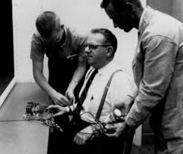
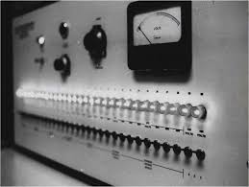
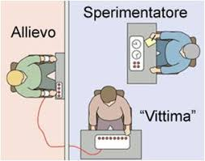
Esperimento Milgram - 2

Slide 6
Importanza ruoli
Limiti e potenza dei gruppi di lavoro:
il ruolo
L’obiettivo comune
La competizione
Il gioco di squadra
altri

Slide 7
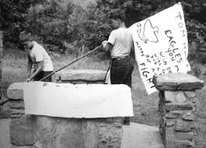
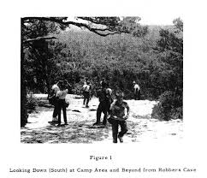
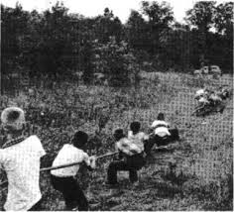
Robber’s Cave State Camp - Experiment 1

Slide 8
Robber’s Cave State Camp - Experiment 2
22 maschi
Tutti tra 11 e 12 anni, backgorund simile
3 stadi
Team bulding
Confronto tra team, parzialmente fallito
Unione per obiettivo comune (semplice convivenza non sufficiente)
Esperimento condotto da David Berrey con bambini libanesi

Slide 9
Muzafer Sherif (1906-1988)
Esperimento Robber’s Cave State Camp
Studi su cooperatismo e su conflitto
Studi su conformismo

Slide 10
Articolo Take Care!
Ruolo positivo dei ruoli: l’angelo guardiano
Problema con discussione:
La leadership come modo di gestione dei potenziali conflitti e risoluzione dei problemi.
Oppure
Un’organizzazione peer to peer più efficace nella pratica lavorativa

Slide 11
Il rapporto con l’autorità
La leadership come modo di gestione dei potenziali conflitti e risoluzione dei problemi.
Oppure
Un’organizzazione peer to peer più efficace nella pratica lavorativa

Slide 12
Domande
Esempi di meccanismi negativi di lavoro di gruppo
Stanford prison
Roggers Cave
Che ruolo ha il rapporto con l’autorità?
Quali proposte principali emergono?

